Slide 1


eGezondheid: stand van zaken en recente ontwikkelingen
frank.robben@ehealth.fgov.be
@FrRobben
https://www.ehealth.fgov.be
https://www.ksz.fgov.be
https://www.frankrobben.be

Slide 2
Roadmap eGezondheid 2.0
Eind 2012 organisatie van een Rondetafelconferentie met betrekking tot de verdere informatisering van de gezondheidszorg
  deelname van ongeveer 300 personen uit de sector
  opstelling van een concreet actieplan eGezondheid voor 5 jaar > Roadmap 2013-2018
Updating in 2015: Roadmap 2.0 2015-2018
  20 actiedomeinen, met concrete doelstellingen
2018: Roadmap 3.0 2019-2021 in voorbereiding met oa aandachtspunten
  operationele excellentie: beschikbaarheid, performantie, kwaliteit, ketensupervisie, bruikbaarheid, training, …
  toepassingen voor burgers
  ondersteuning bij innovatie
  internationale standaarden & terminologie
  …

Slide 3



Roadmap eGezondheid 2.0

Slide 4
Roadmap eGezondheid 2.0
20 domeinen die in 5 categorieën kunnen worden ondergebracht
  systemen & informatiestromen tussen gezondheidsactoren
  optimalisatie van administratieve processen
  informatie voor onderzoek & beleidsondersteuning
  support & incentives
  basissystemen

Slide 5
Roadmap eGezondheid 2.0
Systemen & informatiestromen tussen gezondheidsactoren
  AP 3: Medicatieschema
  AP 4: Elektronisch Voorschrift
  AP 5: Gegevens delen via het systeem hubs & metahub voor algemene en universitaire ziekenhuizen
  AP 6: Delen om samen te werken
  AP 7: Psychiatrische en andere instellingen en het systeem hubs & metahub
  AP 8: Invoering van een uniform evalutie-instrument (BelRAI)
  AP 10: Toegang tot de gegevens door de patiënt
  AP 14: MyCarenet
  AP 19: Mobile Health

Slide 6
Roadmap eGezondheid 2.0
Optimalisatie van administratieve processen
  AP 1: GMD = EMD => Sumehr
  AP 15: Administratieve vereenvoudiging
  AP 16: Traceerbaarheid van de implantaten en van de geneesmiddelen
Informatie voor onderzoek & beleidsondersteuning
  AP 18: Inventarisatie en consolidatie van registers

Slide 7
Roadmap eGezondheid 2.0
Support & Incentives
  AP 2: Ziekenhuis-EPD
  AP 9: Incentives voor Gebruik
  AP 11: Communicatie
  AP 12: Opleiding en ICT-ondersteuning van Zorgverstrekkers
  AP 20: Governance, roll out en monitoring
Basissystemen
  AP 13: Standaarden en terminologiebeleid
  AP 17: Veralgemeend gebruik van de eHealthBox en gegevens van zorgverstrekkers beschikbaar in CoBRHA

Slide 8
Roadmap eGezondheid 2.0
Focus op actiedomeinen waarvan het eHealth- platform (mede-)projectverantwoordelijke is
  GMD = EMD => SumEHR
  ziekenhuis-EPD
  elektronisch voorschrift
  gegevensdeling/hubs & metahubs
  incentives voor gebruik
  toegang tot de gegevens door de patiënt
  administratieve vereenvoudiging
  eHealthBox & UPPAD
  mobile Health

Slide 9
Actie 1: GMD = EMD => SumEHR
Om de kwaliteit van de zorg te waarborgen en de patiënt correct te informeren, registreert de huisarts de medische gegevens in een EMD (Elektronisch Medisch Dossier)
Het EMD is de authentieke bron voor gegevensdeling door de huisarts
De SumEHR (SUMmarized Electronic Health Record) is een beknopte samenvatting van het EMD in gestructureerde en gecodeerde vorm

Slide 10
Actie 1: GMD = EMD => SumEHR
Elke patiënt heeft, indien hij dat wenst, recht op een SumEHR
De informatie in de SumEHR is, mits toestemming van de patiënt, toegankelijk voor elke arts die een therapeutische relatie heeft met de patiënt, en voor de patiënt zelf
Prioriteit voor gebruik van de SumEHR op huisartsenwachtposten en spoedgevallendiensten

Slide 11
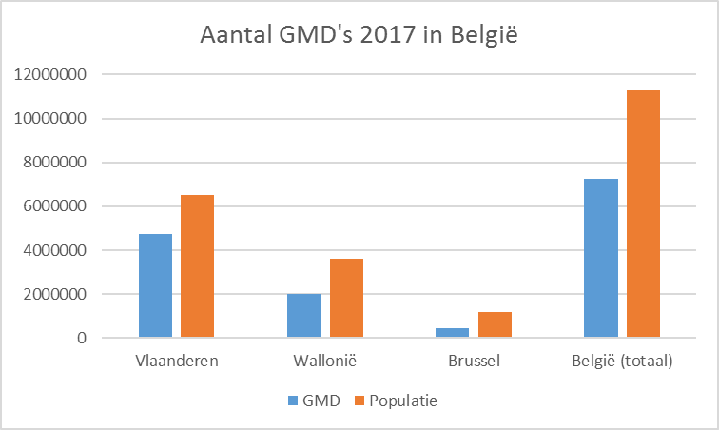
Actie 1: GMD = EMD => SumEHR
Aantal GMD’s 2017

Slide 12
Actie 1: GMD = EMD => SumEHR
Doelstellingen 01/01/2020
  huisartsen: wettelijke basis goedgekeurd door de Commissie Geneesheren-Ziekenfondsen
    100 % van de huisartsen moet een erkend softwarepakket gebruiken met daarin de mogelijkheid om voor elke patiënt een EMD te registreren
  andere zorgverstrekkers
    definitie van het EMD
    publicatie en bijwerking van bepaalde informatie in de beveiligde ‘gezondheidskluizen‘
Verantwoordelijke organisatie: RIZIV en eHealth-platform

Slide 13
Actiepunt 2: ziekenhuis-EPD
EMD = elektronisch medisch dossier > huisartsen
EPD = elektronisch patiëntendossier > zorgverleners over het algemeen
Geïntegreerd EPD is een noodzakelijke tool
  voor een betere kwaliteit/continuïteit van de zorg
  op het vlak van de administratieve vereenvoudiging (paperless)
  voor een vermindering van de kosten (vermijden van overtollige onderzoeken)
  inzake beleidsondersteuning voor de overheden en ziekenhuizen

Slide 14
Actiepunt 2: ziekenhuis-EPD
Geïntegreerd EPD moet overal (intra- en extra-muros) en op elk ogenblik de (para)medische relevante gegevens over een patiënt (raadpleging, hospitalisatie, spoedopname) bevatten
Geïntegreerd EPD = geheel van interoperabele systemen met
  klinische gegevens over patiënten
  zorggegevens over patiënten (medisch, verpleegkundige)
  gegevens inzake facturatie, tarificatie, terugbetaling
  administratieve gegevens
  beheer van de planning van de raadplegingen, het operatiekwartier, ...
  hoteldienst
  enz.

Slide 15
Actiepunt 2: ziekenhuis-EPD
Vereenvoudiging van de vorige IT-financieringswijze in 3 delen
Fasering maar de “goede leerlingen” belonen
Onmogelijk en denkbeeldig om voor alle ziekenhuizen (grootte, type personeel, enz.) de inhoud/de rubrieken van een zelfde EPD te definiëren
Werken op basis van functionaliteiten/te bereiken doelen (resultaatverbintenis)
Gebruik van de diensten met toegevoegde waarde inzake eGezondheid
  Belgian Meaningful Use Criteria (BMUC)

Slide 16
Actie 2: ziekenhuis-EPD
BMUC – algemene ziekenhuizen
Functionaliteiten | Stap 1 | Stap 2 | Stap 3 | Stap 4
1. Unieke patiëntidentificatie en -beschrijving | 80% | 90% | 95% | 98%
2. Lijst van problemen (actieve en passieve) | 20% | 50% | 80% | 98%
3. Lijst van allergieën en intoleranties | 30% | 60% | 90% | 98%
4. Elektronisch voorschrijven van geneesmiddelen | 30% | 60% | 90% | 98%
5. Geneesmiddeleninteracties | Neen | Neen | Neen | Ja
6. Elektronisch register van de toegediende geneesmiddelen | 30% | 60% | 90% | 98%
7. Module voor verpleegkundige zorgplanning | 0% | 30% | 60% | 98%
8. Beheer van de afspraken | >0 | >0 | >0 | >0
9. Elektronisch invoeren van aanvragen voor medische beeldvorming, laboratorium of adviezen | 1 op 3 (RX, labo, raadpleging) a rato van 50% | 2 op 3 (RX, labo, raadpleging) a rato van 50% | 3 op 3 (RX, labo, raadpleging) a rato van 50% | 3 op 3 (RX, labo, raadpleging) a rato van 98%
10. Elektronische ontslagbrief | 80% | 90% | 95% | 98%
11. Registratie van vitale parameters | 50% | 65% | 80% | 98%
12. Registratie van geïnformeerde toestemming | >0 | >0 | >0 | >0
13. Registratie van de therapeutische wilsverklaring | >0 | >0 | >0 | >0
14. Medische resultatenserver | 80% | 90% | 95% | 98%
15. Elektronische communicatie met HUB’s en interactie met e-Health | 80% | 90% | 95% | 98%

Slide 17
Actie 2: ziekenhuis-EPD
  Early Adopters Progressief Budget
  van 0% naar 5%
  Accelerator budget:
  = evolutief
  Sokkel per bed = degressief
  van 25% naar 10%
  Sokkel per ziekenhuis = degressief
  van 20% naar 5%

Slide 18
Actiepunt 2: ziekenhuis-EPD
Doelstellingen 2019
  de meeste ziekenhuizen hebben een geïntegreerd EPD in productie en gebruiken die ook effectief, de andere ziekenhuizen zijn bezig met de implementatie van een geïntegreerd EPD dat voldoet aan de BMUC criteria
  intern operationeel ICT-meerjarenplan in elk ziekenhuis en beheersstructuur
  onmiddellijk reeds publicatie van belangrijke elektronische documenten via de hubs
Verantwoordelijke organisatie : FOD Volksgezondheid

Slide 19
Acties 5 & 6 : Gegevensdeling
Actie 5: Gegevens delen via het systeem hubs & metahub voor algemene en universitaire ziekenhuizen
  Verantwoordelijke organisatie: eHealth-platform
Actie 6: Delen om samen te werken
  Verantwoordelijke organisatie: RIZIV (+ Vitalink, RSW, RSB)

Slide 20
Acties 5 & 6 : Gegevensdeling
Hubs-Metahub-systeem = systeem voor de terbeschikkingstelling van medische gegevens tussen zorgverstrekkers
  raadplegings- en operatieverslagen
  ontslagbrieven
  protocols van medische beeldvorming en resultaten van labo-onderzoeken
  SumEHRs, medicatieschema’s, … in gezondheidskluizen
  ...

Slide 21
Acties 5 & 6 : Gegevensdeling
Doel
  koppeling van regionale en lokale uitwisselingssystemen van medische gegevens (hubs)
  mogelijkheid voor een zorgverstrekker om de beschikbare elektronische medische documenten m.b.t. een bepaalde patiënt terug te vinden en te raadplegen ongeacht
    de plaats waar deze documenten opgeslagen zijn
    de plaats waar de zorgverstrekker inlogt in het systeem

Slide 22
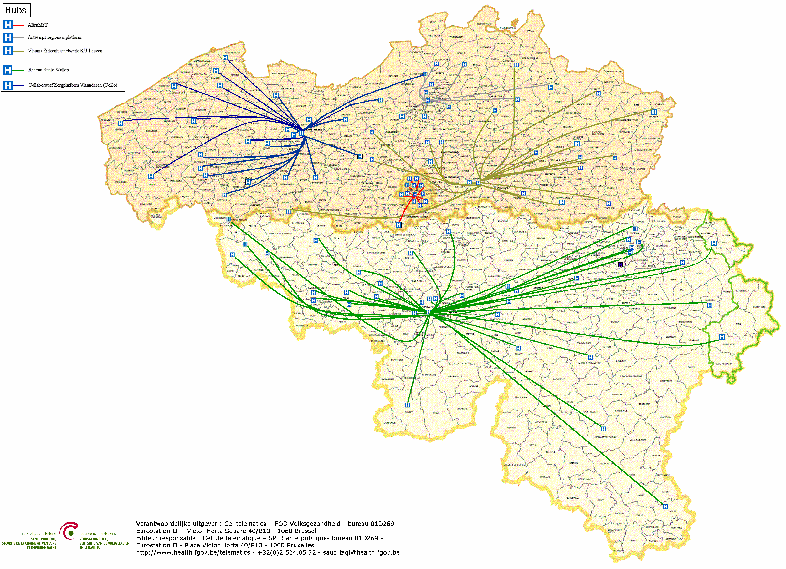

Hubs & Metahub - Schema
        5 hubs
        Collaboratief Zorgplatform (Cozo)
        Antwerpse Regionale Hub (ARH)
        Vlaams Ziekenhuisnetwerk KU Leuven (VZN)
        Réseau Santé Wallon (RSW)
        Réseau Santé Bruxellois (RSB)

Slide 23
Acties 5 & 6 : Hubs & Metahub
Situatie 2018
  systeem voor het delen van gegevens en documenten voor de algemene en psychiatrische ziekenhuizen via de 5 hubs
    Collaboratief Zorgplatform (Cozo)
    Antwerpse Regionale Hub (ARH)
    Vlaams Ziekenhuisnetwerk KU Leuven (VZN)
    Réseau Santé Wallon (RSW)
    Réseau Santé Bruxellois (RSB)
  verwijzing naar de documenten van de eerste lijn (SumEHR, medicatieschema, ...) via de 3 ‘gezondheidskluizen’ / metahub
    Vitalink
    InterMed
    BruSafe

Slide 24
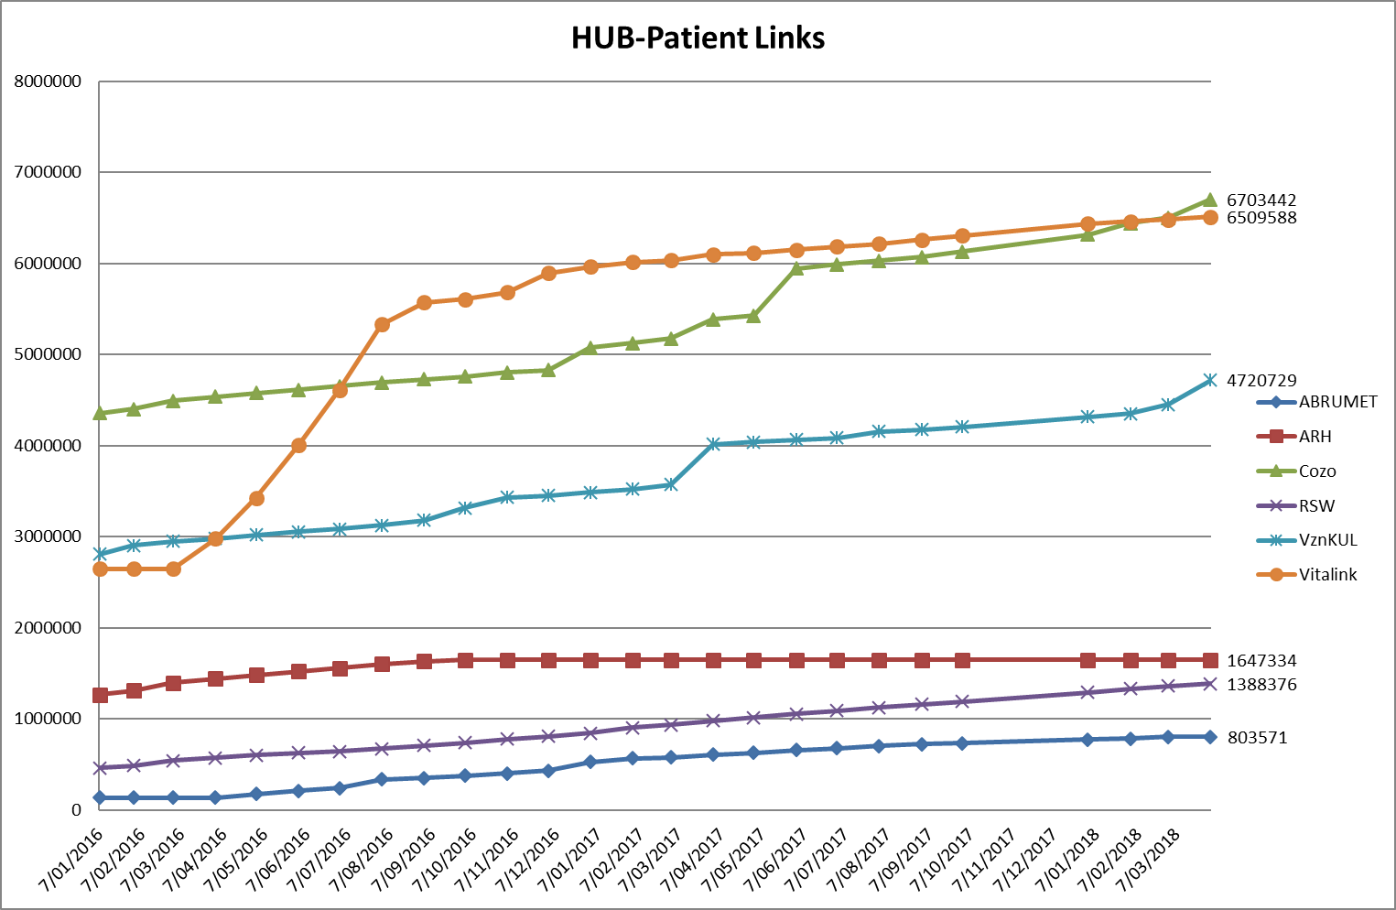
Acties 5 & 6 : Gegevensdeling

Slide 25
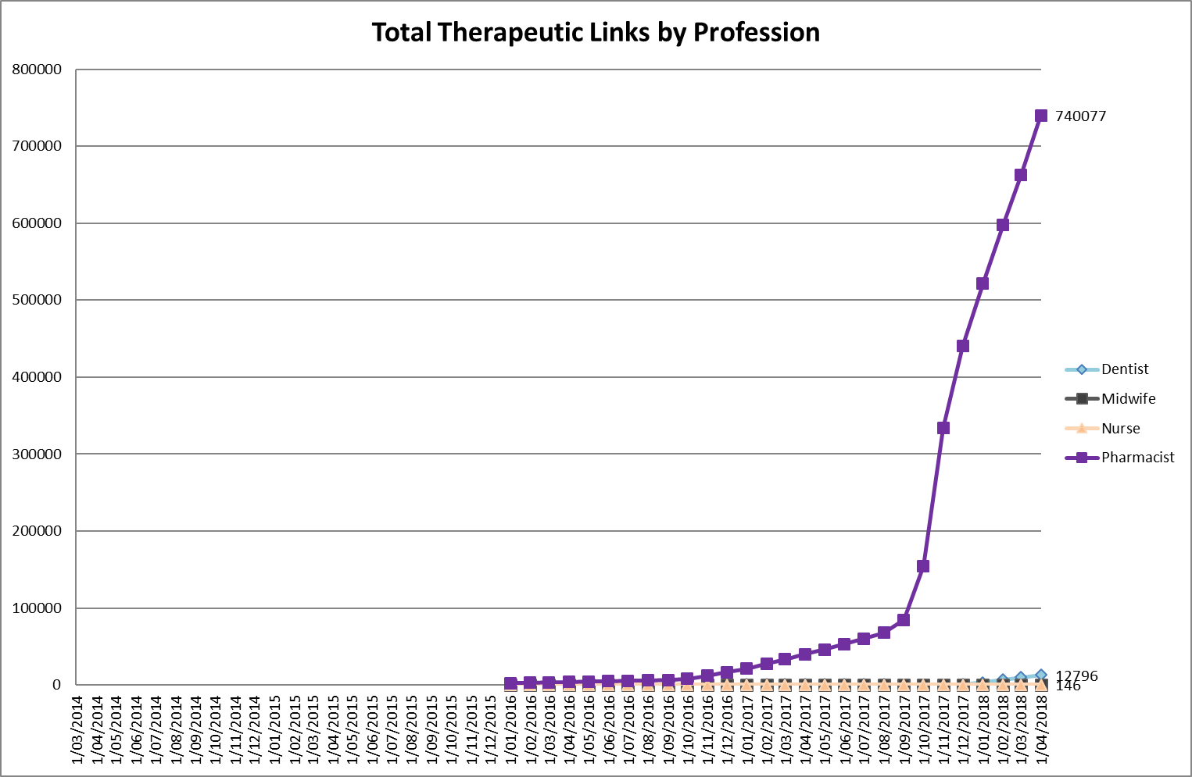
Acties 5 & 6 : Gegevensdeling
Notes:
Stijging lijkt inderdaad door Recip-e en medicatieschema

Slide 26
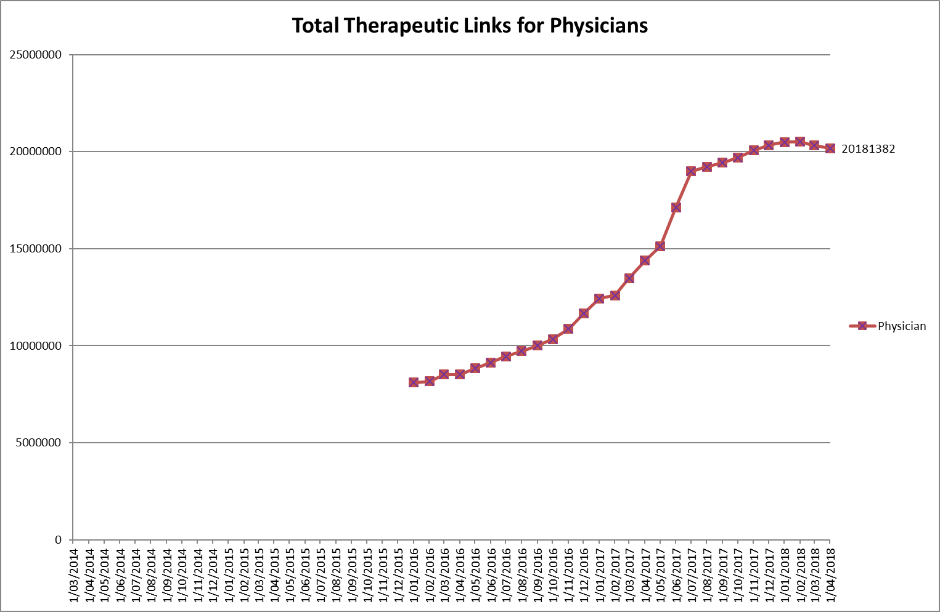
Acties 5 & 6 : Gegevensdeling
Notes:
Stijging > tussen 1/1/2016 en 1/12/2016 : door integratie therapeutische relaties in artsenpakketten/ vanaf najaar 2016: door “propagatie” van GMD-relaties in medische huizen

Slide 27
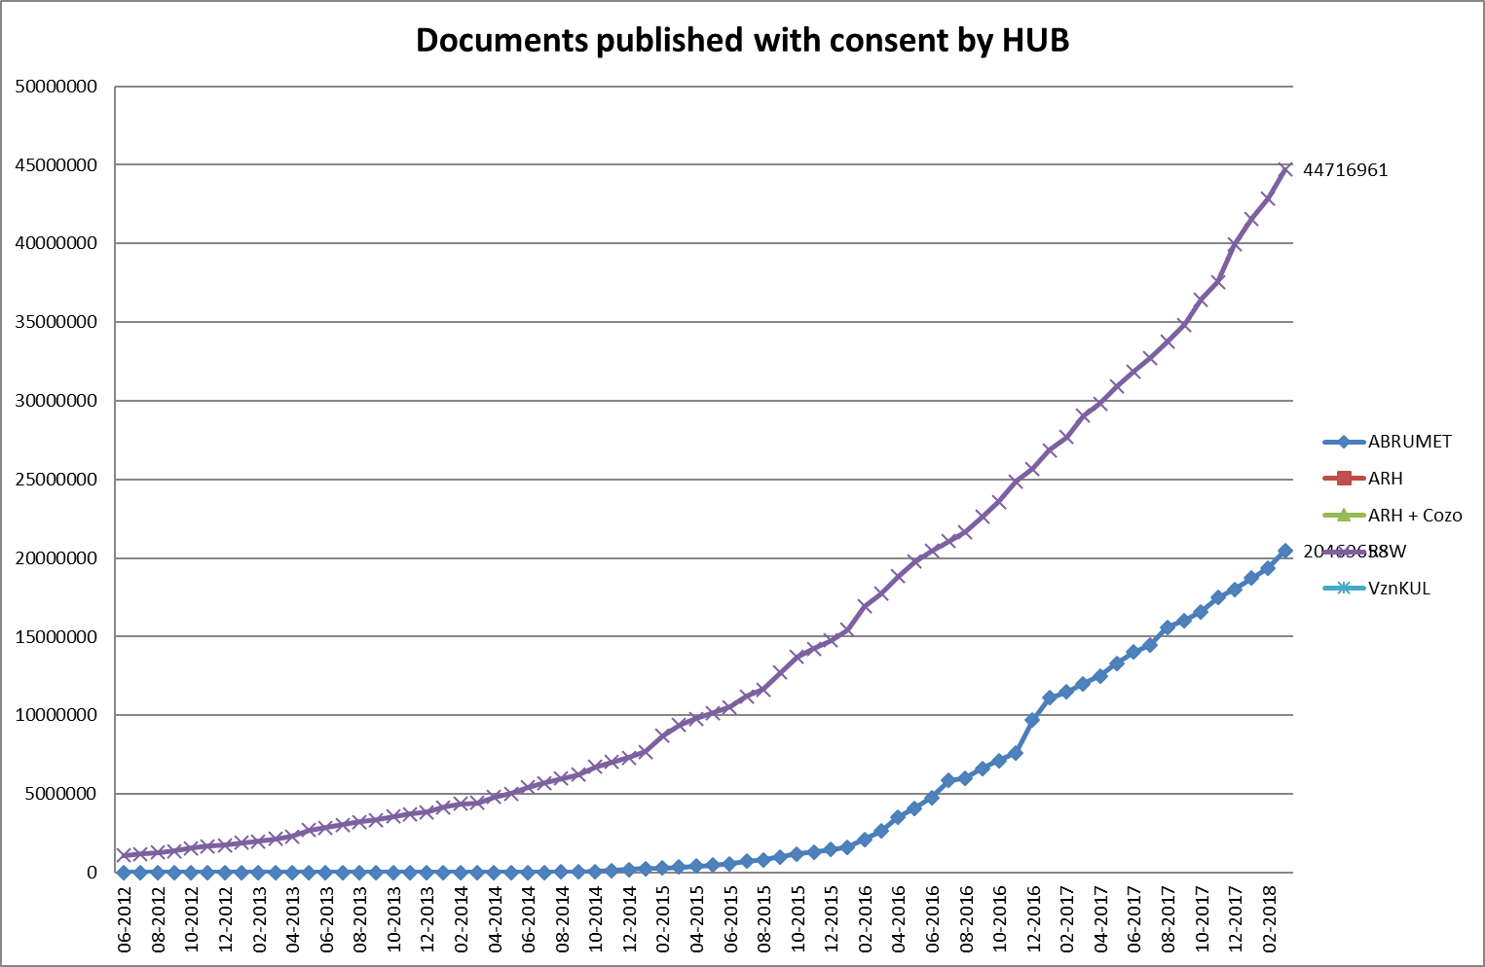
Acties 5 & 6 : Gegevensdeling
Notes:
Stijging: Cozo vanaf 2015: door ingebruikname door ziekenhuizen / VZNKUL vanaf 2016: door ingebruikname door ziekenhuizen

Slide 28
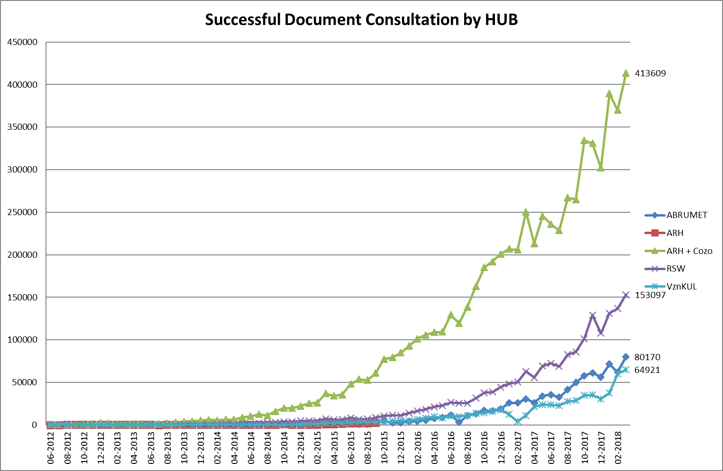
Acties 5 & 6 : Gegevensdeling
Notes:
Stijging: doordat de artsen weten dat er gegevens zijn, zijn er meer en meer consultaties

Slide 29
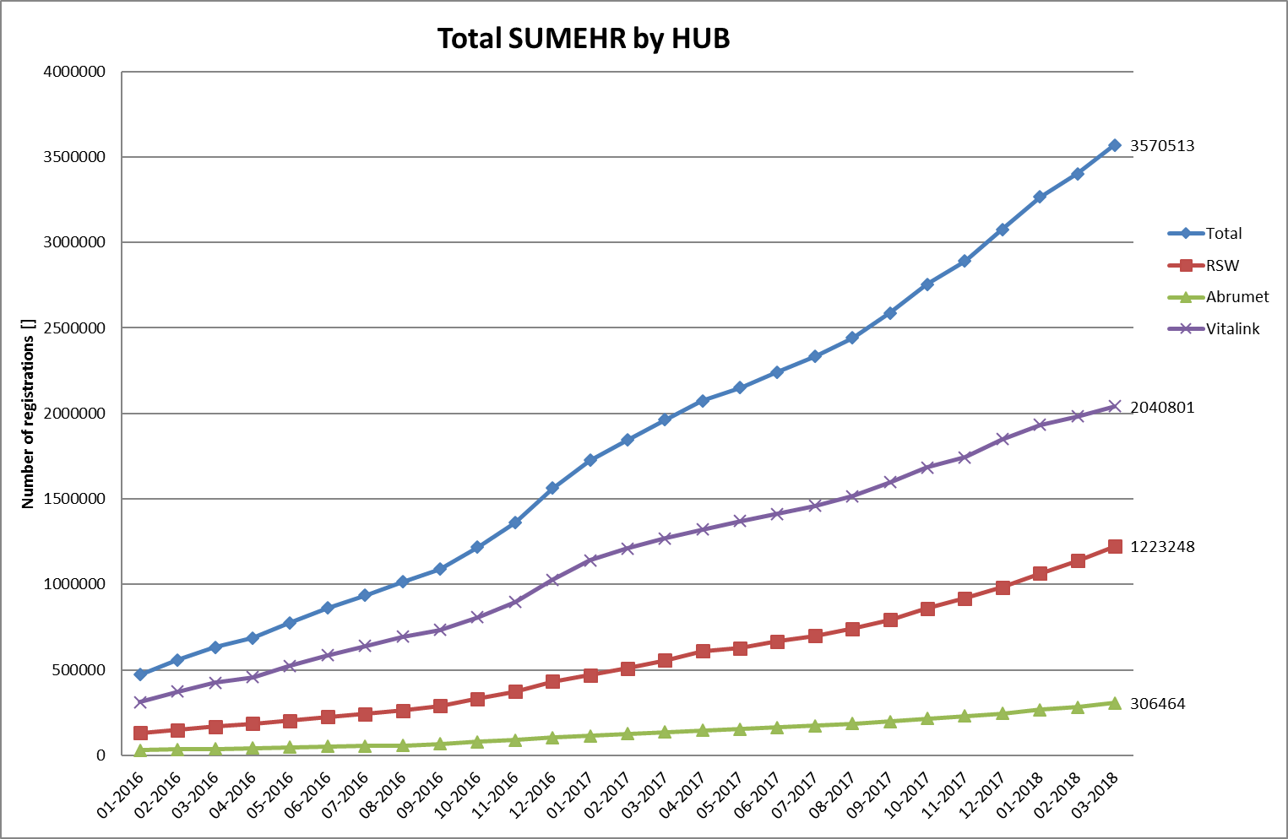
Acties 5 & 6 : Gegevensdeling

Slide 30
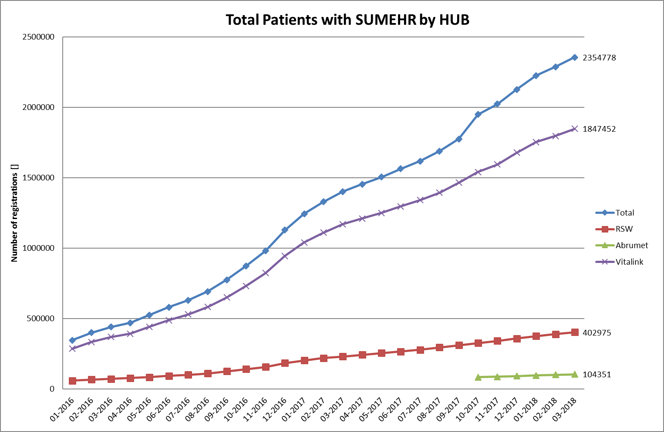
Acties 5 & 6 : Gegevensdeling

Slide 31
Acties 5 & 6 : Gegevensdeling
Systeem is operationeel en wordt intensief gebruikt
  permanente ondersteuning van de bevordering van de registratie van de toestemmingen
    7.348.775 toestemmingen op 30/04/2018
  rationalisering van de modaliteiten i.v.m. de therapeutische relaties
  registratie van de relaties door de huisartsen in een centrale gegevensbank

Slide 32
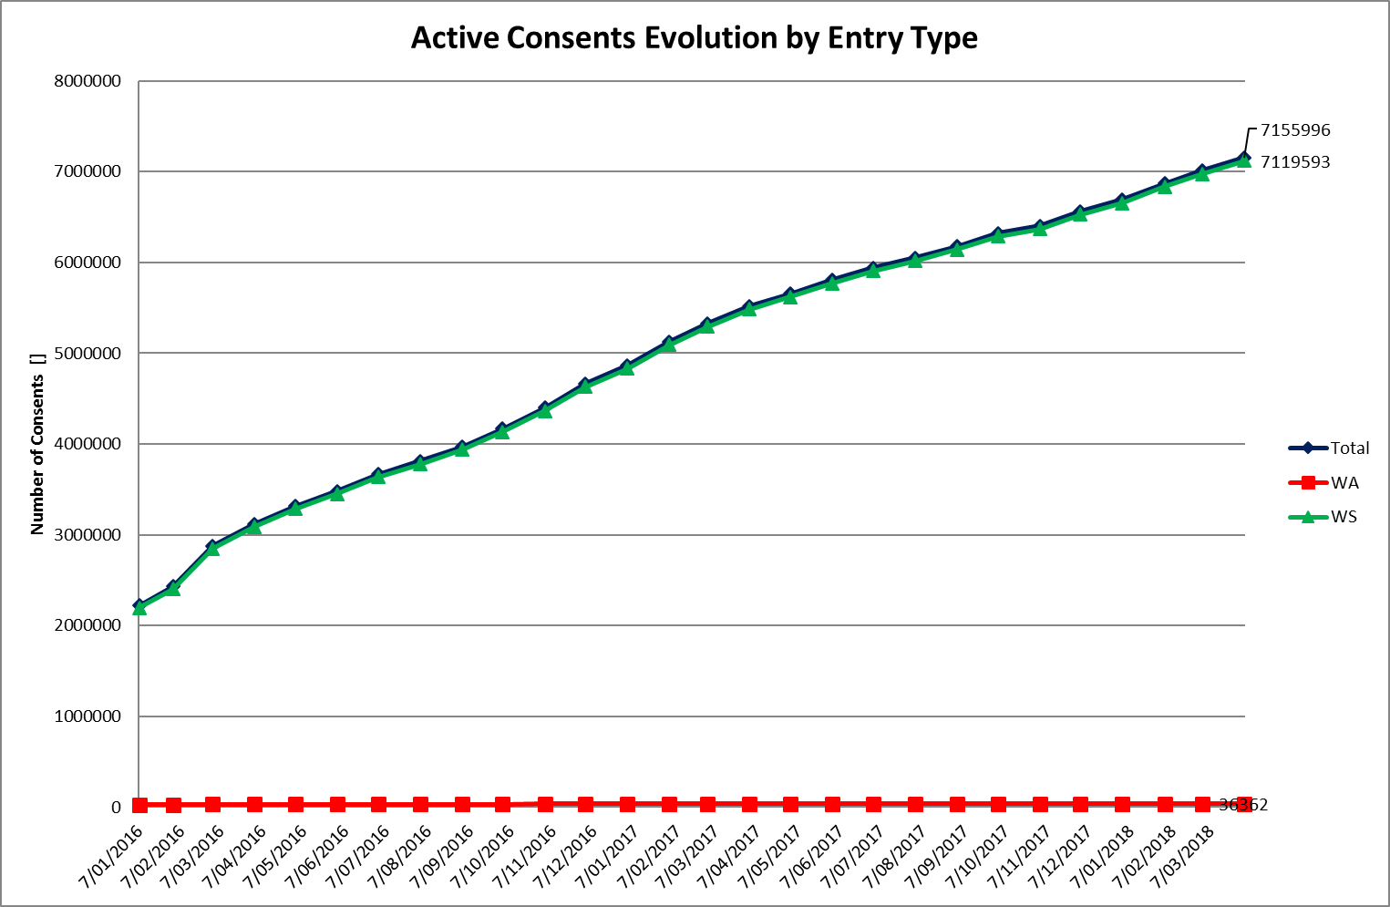
Acties 5 & 6 : Gegevensdeling

Slide 33
Actiepunt 4: elektronisch voorschrift
Op dit ogenblik
  arts die geneesmiddelen (via softwarepakket en Recip-e-dienst) elektronisch voorschrijft, overhandigt zijn patiënt een “bewijs van elektronisch voorschrift ” met een barcode
  door het uitlezen van de barcode kan de apotheker het elektronisch voorschrift downloaden → enkel het elektronisch voorschrift heeft een wettelijke waarde

Slide 34
Actiepunt 4: elektronisch voorschrift
Vanaf najaar is elektronisch voorschrift verplicht
  voor geneesmiddelenvoorschriften aan ambulante patiënten aangemaakt door een arts, tandarts of vroedvrouw
    in het kabinet van de voorschrijver
    tijdens een raadpleging in het ziekenhuis (ambulant) of in andere sectoren zoals wachtposten
  NIET voor voorschrijvers ouder dan 62 jaar op 1/6/2018
  NIET voor de voorschriften tijdens een bezoek thuis aan de patiënt of in een instelling, ongeacht de leeftijd van de voorschrijver
  deze verplichting geldt enkel voor de geneesmiddelen voorgeschreven op merknaam, op stofnaam of in de vorm van een magistrale bereiding, ongeacht of het geneesmiddel al dan niet terugbetaald wordt
Notes:
NL

Slide 35
Actiepunt 4: elektronisch voorschrift
Andere wijzigingen medio 2019
  het zal in elke apotheek mogelijk zijn om geneesmiddelen te kopen zonder dat een papieren bewijs van een elektronisch voorschrift wordt gevraagd
  de patiënt zal de nog openstaande voorschriften elektronisch kunnen raadplegen door middel van een toepassing of in de apotheek
  de toegang tot de openstaande voorschriften zal worden bewaakt
  de apotheker krijgt op een gebruiksvriendelijke manier toegang tot de openstaande voorschriften op basis van het identificatienummer van de sociale zekerheid (INSZ) van de patiënt en kan de door de patiënt aangeduide voorschriften uitvoeren
  de concrete modaliteiten zullen worden bepaald in overleg met alle betrokken partijen
  invoering van het mobiel geneesmiddelenvoorschrift
Evaluatie eind 2019
Notes:
NL

Slide 36
Actiepunt 4: elektronisch voorschrift
Een paar cijfers (1-31 maart 2018)
  11.317 artsen hebben 3.888.212 voorschriften Recip-e verstuurd
  3.253 tandartsen hebben 36.247 voorschriften Recip-e verstuurd
  37 ziekenhuizen hebben 201.114 voorschriften Recip-e verstuurd
  4.125.580 voorschriften zijn bij Recip-e toegekomen: 4.844 apothekers hebben 3.479.979 voorschriften Recip-e gedownload (84.3 % van de voorschriften die in dezelfde periode werden ingediend)
Notes:
NL

Slide 37
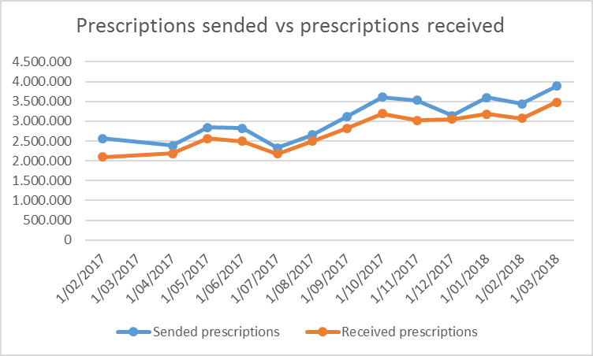
Actiepunt 4: elektronisch voorschrift
Notes:
NL

Slide 38
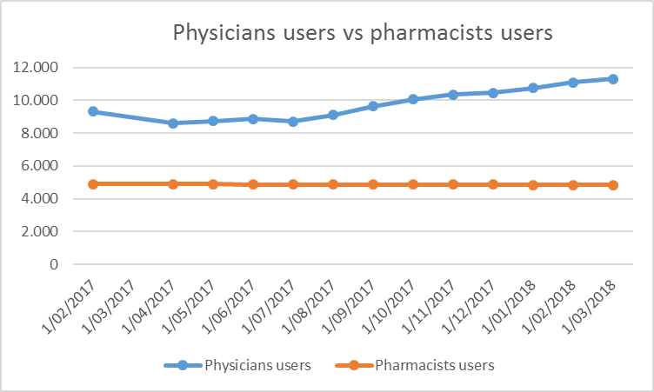
Actiepunt 4: elektronisch voorschrift
Notes:
NL

Slide 39
Actie 4: PARIS
Prescription & Autorisation Requesting Information System
Gratis webtoepassing ter beschikking gesteld op vraag van RIZIV door softwareleveranciers
  biedt minimale service aan voorschrijver om elektronische voorschriften aan te maken buiten het EMD
  als online dienst via het eGezondheidsportaal mits sterke authenticatie
  geen interactie met EMD of andere systemen voor gegevensdeling voorzien

Slide 40
Actie 4: PARIS
Prescription & Autorisation Requesting Information System
Doelgroepen
  voorschrijvers ingeval ze (tijdelijk) geen toegang hebben tot softwarepakket voor het beheer van het patiëntendossier of tot het informaticasysteem van het ziekenhuis
  voorschrijvers die (nog) niet beschikken over een softwarepakket voor het beheer van een EMD
    sommige categorieën van specialisten
    sporadische voorschrijvers (enkel beperkte praktijk of het beroep niet meer in de klassieke zin van het woord uitoefenen (werkzaam bij de ziekenfondsen, in administratie, in het onderwijs, klinisch biologen, anatoom-pathologen,...)
    oudere voorschrijvers op het einde van een actieve praktijk

Slide 41
Actie 9: Incentives voor gebruik
De huisartsen, tandartsen of verpleegkundigen kunnen onder bepaalde voorwaarden een premie ontvangen ter ondersteuning van hun praktijk en het gebruik van de online gezondheidsdiensten
Deze telematicapremie, die toegekend wordt aan de zorgverleners, behoort tot de bevoegdheid van het RIZIV en is verbonden aan het effectief gebruik van de online gezondheidsdiensten via een softwarepakket dat erkend is door de overheid

Slide 42
Actie 9: Incentives voor gebruik
Het proces van erkenning van de softwarepakketten wordt beheerd door het eHealth-platform, in samenwerking met zijn verschillende partners
  verantwoordelijkheid om zich ervan te vergewissen dat de voorgestelde software beveiligd is en beantwoordt aan de functionele behoeften van de zorgverleners
De evaluatiecriteria van de softwarepakketten hebben betrekking op 2 categorieën van functionaliteiten, en worden regelmatig herzien
  een reeks basisfunctionaliteiten – verplicht
  een reeks modulaire functionaliteiten – in functie van het profiel van het softwarepakket

Slide 43
Actie 9: Incentives voor gebruik
Situatie 2018
  bepaling van de registratiecriteria per doelgroep
  op dit ogenblik: herziening van de criteria voor de huisartsengeneeskunde
  om de 3 jaar herziening van de criteria in functie van
    de technologische vooruitgang
    de behoeften op het terrein
    de wettelijke verplichtingen
  doelstelling op termijn: 3 tot 4 nieuwe doelgroepen/jaar
  to be (prioritering met het akkoord van het RIZIV)
    criteria tandartsen
    herziening criteria kinesisten
    herziening criteria verpleegkundigen
    criteria vroedvrouwen

Slide 44
Actie10: Toegang tot de gegevens door de patiënt
Doelstellingen
  het opstellen van een referentiekader voor toegangsbeheer, toegang tot en aanvulling van gezondheidsgegevens door de patiënt
  het creëren van een governance structuur die waakt over de uitvoering van het referentiekader
  het uitwerken van een communicatiestrategie om burgers/patiënten te informeren over online toegang tot gezondheidsgegevens en andere functies voor patiënten inzake gegevensdeling
Verantwoordelijke organisatie : FOD Volksgezondheid

Slide 45

Actie10: Toegang tot de gegevens door de patiënt

Slide 46
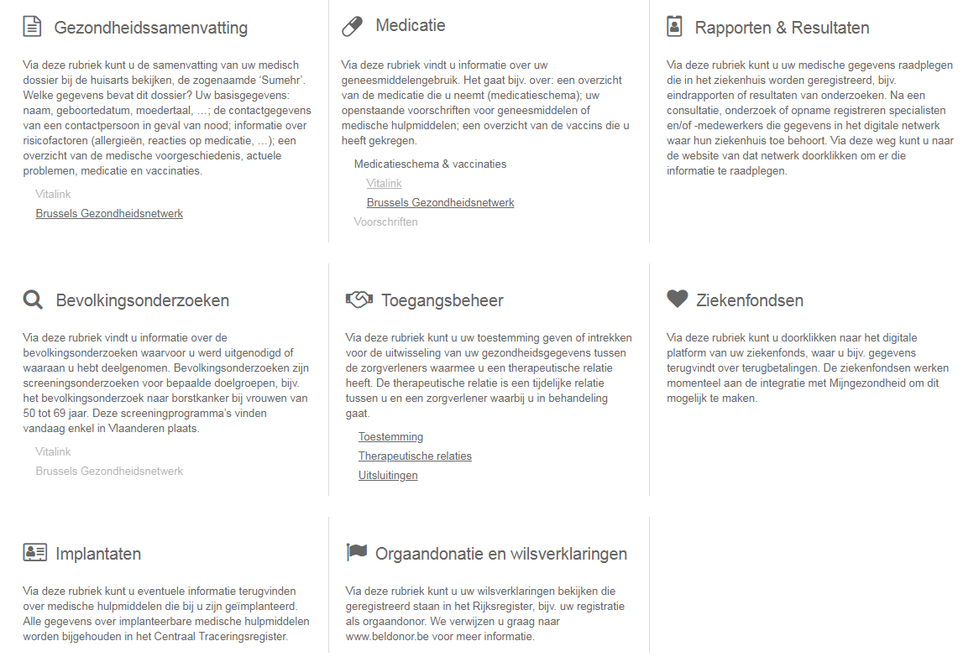
Actie10: Toegang tot de gegevens door de patiënt

Slide 47
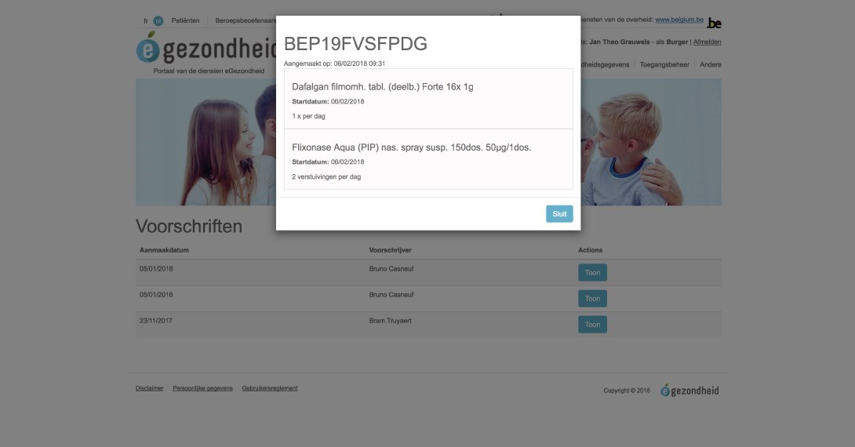
Actie10: Toegang tot de gegevens door de patiënt

Slide 48
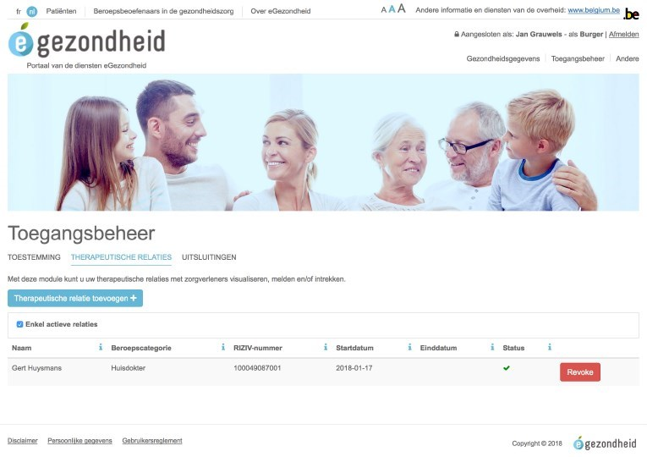
Actie10: Toegang tot de gegevens door de patiënt

Slide 49







Actueel goedgekeurde authenticatiemiddelen
Strong
 | eID + PIN-code with connected card reader
 | eID + PIN-code with wireless card reader
 | SIM card with PIN-code
 | Security code via mobile app, user-id + password
 | Security code via SMS, user-id + password
 | Security code on paper (paper token), user-id + password
 | User-id + password
Weak
Notes:
NL

Slide 50
Actie 15 : Administratieve vereenvoudiging
Focus
  Back2Work
  elektronisch arbeidsongeschiktheidsattest (Mult-eMediatt)
  MyCareNet eAttest

Slide 51
Actie 15 : Back2Work
Back2work heeft tot doel re-integratie te bevorderen van de langdurig zieke werknemer die het overeengekomen werk niet meer kan uitvoeren door
  hem tijdelijk aangepast of ander werk aan te bieden in afwachting van het opnieuw uitoefenen van het overeengekomen werk
  hem definitief aangepast of ander werk te geven

Slide 52
Actie 15 : Back2Work
Reïntegratietraject wordt opgesteld in overleg tussen verschillende artsen
  behandelende arts
  controlearts van het ziekenfonds
  arbeidsarts
Hiervoor moet onder andere de elektronische communicatie tussen de verschillende partijen mogelijk gemaakt worden

Slide 53
Actie 15 : Back2Work
Het eHealth-platform zorgt voor de beveiligde omgeving waarin de communicatie tussen behandelende arts, arbeidsarts, adviserend arts en andere zorgverleners in alle vertrouwelijkheid kan plaatsvinden
  onder andere via zijn DAAS-webservice voor wat de identificatie betreft
  en via de eHealthBox voor wat het communicatiekanaal betreft
Het project zit momenteel in een proeffase, de webservice staat nu in productie bij het eHealth-platform en wordt geleidelijk opgenomen in de verschillende medische softwarepakketten

Slide 54
Actie 15 : Mult-eMediatt
Doel: versturen van het arbeidsongeschiktheidsattest, mits akkoord van de patiënt, vanuit de software van de huisarts naar de geïdentificeerde bestemmeling(en)
Eerste fase van het project vanaf 2de semester 2018 zal betrekking hebben op de arbeidsongeschiktheidsattesten bestemd voor
  MEDEX
  medische dienst van HR RAIL
  medische dienst van de Politie
  medische diensten die de arbeidsongeschiktheden voor de (openbare of privé) werkgevers beheren
  ziekenfondsen
Na evaluatie pilootfase: uitbreiding naar alle werkgevers en scholen

Slide 55
Actie 15 : Mult-eMediatt
In eerste fase kunnen enkel de softwarepakketten van de huisartsen van deze mogelijkheid gebruik maken
Na akkoord van de patiënt over het principe van het elektronisch versturen van het arbeidsongeschiktheids-attest krijgt de huisarts in zijn softwarepakket
  de lijst met de mogelijke bestemmelingen van een arbeidsongeschiktheidsattest die werden geïdentificeerd na raadpleging van de authentieke bronnen (voorstel)
  het verzendingskanaal voor elk van hen
  het te gebruiken model van attest
De burger/patiënt krijgt in zijn elektronische brievenbus eBox de lijst met de instanties waarnaar het attest werd gerouteerd als burger actief
  indien geen eBox burger actief: op papier

Slide 56
Actie 15 : MyCareNet eAttest
Beveiligde elektronische gegevensuitwisseling van gestructureerde informatie tussen de professionele zorgverleners en de ziekenfondsen bij het aanbieden van diensten met toegevoegde waarde
  biedt aan zorgverleners de mogelijkheid om hun getuigschriften voor verstrekte hulp op elektronische wijze door te sturen naar de verzekeringsinstellingen voor de patiënten die niet tot het derde-betalerssysteem behoren
  initieel is de dienst enkel beschikbaar zijn voor huisartsen en hun volmachthebbers

Slide 57
Actie 17: eHealthBox
Doelstellingen 2019
  veralgemeend gebruik van de eHealthBox en van de gegevens van de zorgverstrekkers die in CoBRHA beschikbaar zijn
  een veilige elektronische communicatie van medische en vertrouwelijke gegevens tussen de actoren in de gezondheidszorg mogelijk maken
  ontwikkeling en onderhoud van een gezamenlijke databank met de gegevens van de zorgactoren en verzorgingsinstellingen
  de zorgactoren in de mogelijkheid stellen om bepaalde gegevens zelf te raadplegen en aan te passen/aan te vullen
    addressbook (databank CoBRHA)
    uniek loket van de zorgverstrekker
Verantwoordelijke organisatie: eHealth-platform en FOD Volksgezondheid

Slide 58
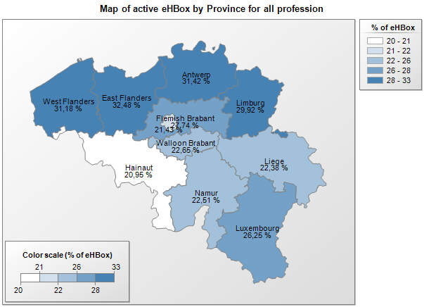
Actie 17: eHealthBox
cijfers op 16/04/2018

Slide 59
Actie 17: eHealthBox
Adresboek
  laat toe aan iedere verzender van een bericht bestemd voor een zorgverlener te bepalen welk type kanaal daartoe het meest geschikt is alsook de nuttige gegevens
    voor een mededeling van medische gegevens > verplicht gebruik van eHealthBox
    voor een administratieve mededeling (stage, erkenning, …) > mogelijkheid om een gewoon e-mailadres te gebruiken en als geen enkel gegeven beschikbaar is > verzending via de post (papier)
    beschikbare gegevens in adresboek zijn afkomstig van CoBRHA

Slide 60
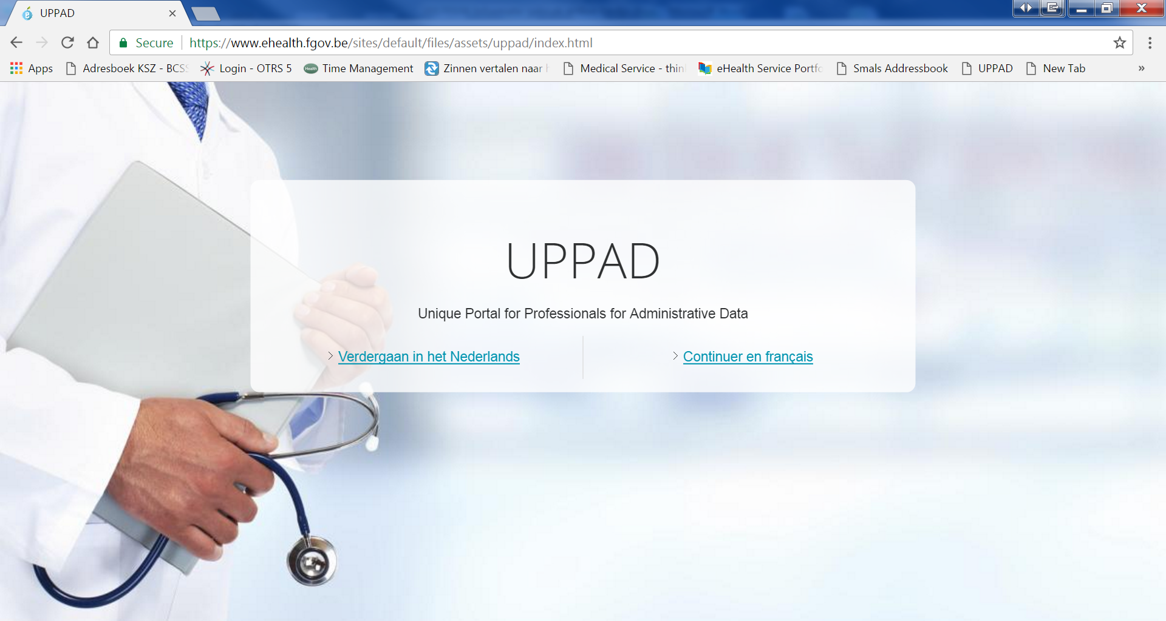
Actie 17: UPPAD

Slide 61
Actie 17: UPPAD
UPPAD → Unique Portal for Professionals for Administrative Data
Centrale plaats (website) waar individuele zorgverleners hun eigen administratieve gegevens kunnen raadplegen (bv. visum, erkenning, …) zoals ze gekend zijn bij de overheden (authentieke bronnen)
Gegevens komen uit CoBRHA

Slide 62
Actie 17: UPPAD
Mogelijkheid om zelf (als zorgverlener) bepaalde gegevens te wijzigen via achterliggende applicaties bij de Authentieke bronnen
Mogelijkheid om administratieve processen elektronisch op te starten (bv. aanvraag erkenning) of informatieve pagina’s te raadplegen (bv. procedures op de website van de FOD VVVL)
UPPAD vervangt in geen geval de applicaties/procedures die bestaan bij de verschillende “authentieke bronnen”
In UPPAD zelf kan een zorgverlener geen gegevens aanpassen
  de zorgverlener wordt vanuit UPPAD immers enkel verwezen naar de juiste toepassing / informatie zoals die beschikbaar is bij de authentieke bronnen (= enkel toegangspoort)

Slide 63
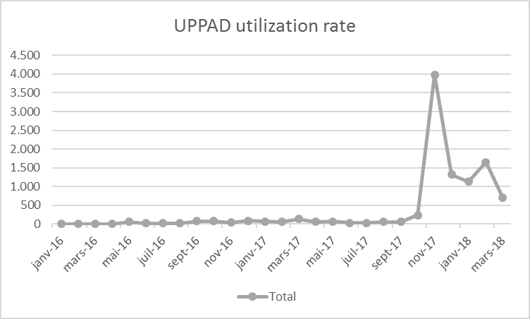
Actie 17: UPPAD
Notes:
Oktober 2017: Aankondiging van de toepassing

Slide 64
Actie 19: Mobile Health
Doelstellingen 2019
  kader voor de mHealth-acties > efficiënte implementatie
  ondersteuning van de zorg die gebruik maakt van mHealth-toepassingen
  juridisch, financieel en organisatorisch kader integreren in de bestaande en nieuwe zorgafspraken
  integratie van de eHealth-diensten in mHealth
  de kwaliteit en de toegankelijkheid van mHealth ondersteunen
  vanuit use cases (diabetes, cardiovasculair, ...) werken
Verantwoordelijke instellingen
  FAGG (certificatie medische hulpmiddelen)
  RIZIV (terugbetaling)
  eHealth-platform (technische aspecten)

Slide 65
Actie 19: Mobile Health
Klemtoon op mHealth-toepassingen die in het gezondheidszorgsysteem kunnen worden geïntegreerd
5 prioritaire use cases, gekozen op basis van hun impact (aantal patiënten x ernst) en de beschikbare technische tools van mHealth
    stroke
    diabetes
    chronische pijn
    geestelijke gezondheidszorg
    cardiovasculaire aandoeningen
De werking en de resultaten van deze cases worden publiek gedeeld en meteen in een concrete marktsituatie toegepast > zij krijgen de beleidsgarantie van inbedding in het Belgische zorgsysteem

Slide 66
Actie 19: Mobile Health
Geselecteerde proefprojecten
  uit de 98 ontvangen voorstellen selecteerde een werkgroep uiteindelijk 24 projecten, gespreid over verschillende zorgdomeinen
  bij de uitvoering ervan slaan verschillende zorgactoren de handen in elkaar: ziekenfondsen, ziekenhuizen, thuiszorgdiensten, huisartsenkringen, enz.

Slide 67
Actie 19: Mobile Health
Tussentijdse evaluatie van 24 proefprojecten
  zowel patiënten als zorgverleners hebben baat bij het gebruik van de apps
Aandachtspunten zijn onder meer de inlogprocedure die soms te zwaar is en de mogelijkheid om gegevens te delen met andere zorgverleners

Slide 68
Mobile health applications validation piramid
M3
Requires M2
Positioned within Belgian health system
Conditional financing (expert committee)
CostBenefit
Triple Aim
M2
Requires M1
Validated by administrations (or trusted third parties)
Security - Authentication (eHP)
Interoperability (eHP + SPF -FOD)
Scientific evidence (publications)
BE mHealth Validation
CE
Medical device
M1
CE certified as Medical device AFMPS-FAGG)
GDPR compliant
Belgian privacy law compliant
Notes:
CostBenefit Triple Aim

Slide 69
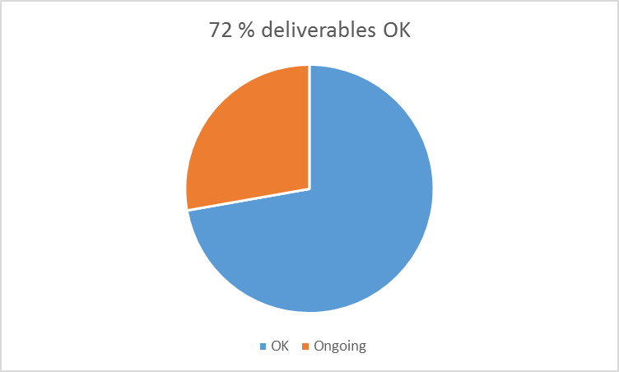
Roadmap 2.0 – Overzicht resultaten & Follow-up
20 actiepunten omgezet in 216 objectieve deliverables
Stand van zaken
  156 delivrables OK
  60 delivrables ongoing

Slide 70
BEDANKT!
Vragen ?
frank.robben@ehealth.fgov.be
@FrRobben
https://www.ehealth.fgov.be
https://www.ksz.fgov.be
https://www.frankrobben.be

